Slide 1
03 SMARTsuite9.1
솔루션 그룹 김완섭

Slide 2
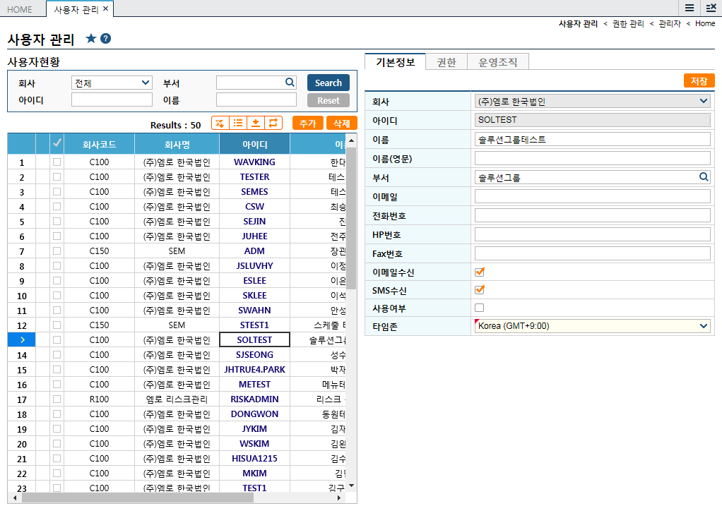
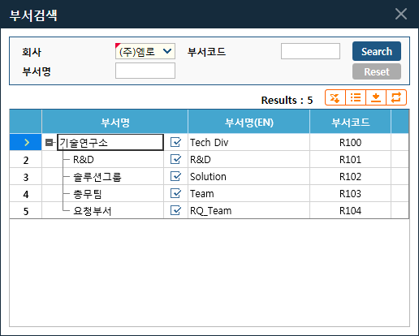
소스 유형 별 Naming Rule
1
EM (EMRO Module)
메인 모듈 소스를 지칭
ES (EMRO Sub-module)
개별 프로세스 소스를 지칭
EP (EMRO Popup)
팝업 소스를 지칭
CC (Custom Component)
커스텀 컴포넌트를 지칭
* cc-module-behavior에서 pre-fix로 자동화 처리를 하고 있어 준수 해야함
2
4
3
Notes:
Html 파일을 작성하여 개발
생성되는 html 파일명에 4가지 prefix 를 사용
조회화면, 상세화면이 해당 소스에서 개발을 하게 됩니다.
Cc – 공통컴포넌트로 제공하되 커스텀으로 작성했다는 의미를 가집니다.
내부적으로 라이프사이클, 유효성 검증 및 데이터 초기화 관련 해서 몇가지 기능을 자동화 처리 하고 있기때문에

Slide 3
소스 유형 별 Naming Rule
1
em-user.html
es-user-list.html
es-user-tab.html
es-user-info.html
es-user-role.html
es-user-operorg.html
2
3
Notes:
이러한 화면
조회화면과 상세화면의 데이터 전달 및 화면 전환에 대한 역할을 담당

Slide 4
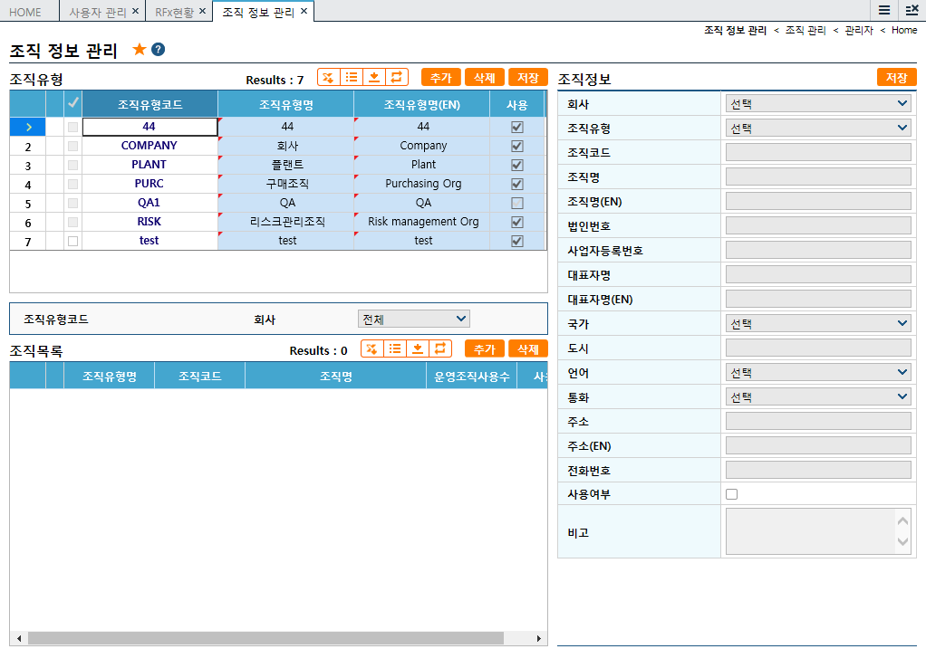
Layout
Contents Layout #1
1
<style>
:host {
@apply(--hbox-layout);
}
</style>
<template>
<div class="vbox flex-3">
<panel></panel>
<panel></panel>
</div>
<panel class="vbox flex-2">
<button></button>
<div class="page">
<table></table>
</div>
</panel>
</template>
2
3
host의 layout을 지정
sub-module의 layout 및 크기를 지정
page style
상세 페이지의 영역 처리 (border) 를 위해 page style 적용

Slide 5
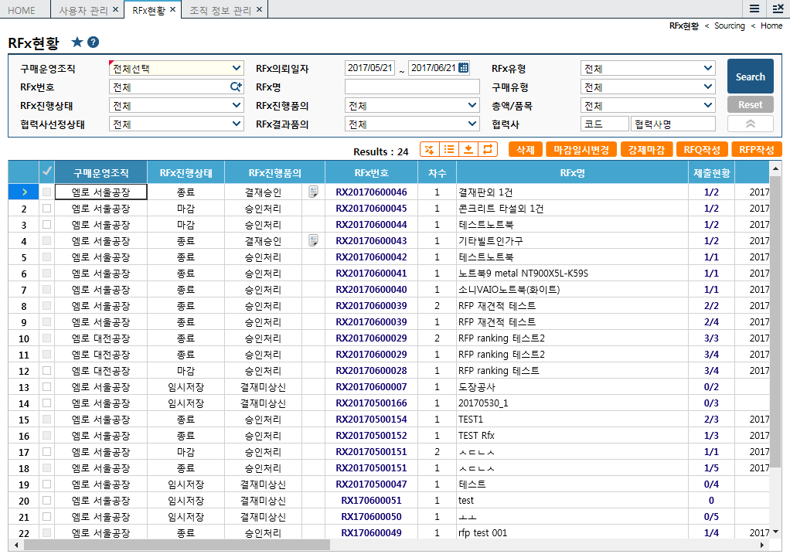
Layout
Contents Layout #2
1
2
<style>
:host {
@apply(--vbox-layout);
}
</style>
<template>
<cc-page-title-bar>
<label></label>
<button></button>
</cc-page-title-bar>
<table>
</table>
<grid class="flex">
</grid>
</template>
3
4
host의 layout을 지정
cc-page-title-bar를 선언
크기가 고정인 table을 지정
grid 영역을 flex 스타일로 지정

Slide 6
Layout
Layout CSS
css class name | description
--fit-layout(.fit) | width, height 가 100% 인 스타일
--vbox-layout(.vbox) | flex 스타일을 사용하며 direction 이 column 인 스타일
--hbox-layout(.hbox) | flex 스타일을 사용하며 direction 이 row 인 스타일
flex(~9) | flex 스타일이 1 부터 9 까지 정의된 스타일
page | contents 영역 내 sc-panel 의 컨텐츠가 브라우저 영역을 벗어날 경우 사용함 주로 sc-panel, sc-tab 내의 컨텐츠를 구성할 때 사용함

Slide 7
서버 요청 (sc-ajax)
<!-- 기본 예제 (method: "POST") -->
<sc-ajax
url="getUserList.do"
body="{{searchParam}}"
last-response="{{resultList}}"
on-response=“completeGetUserList"></sc-ajax>
completeGetUserList: function(e, detail) {
this.responseResult = detail.response;
},
API
properties | description
url | String 서버에 요청할 url 정보
body | Object 요청에 전달할 내용
lastResponse | Object 마지막에 전달된 response Object
Methods / Event | description
request() | Function url 정보로 AJAX 요청 수행
response | Event AJAX 요청이 종료될 경우 발생하는 event

Slide 8
서버 요청 (sc-code)
<sc-code id="code" code="C001" value="{{codes}}"></sc-code>
<script>
var code = document.getElementById("code");
code.addEventListener('response', function(event) {
console.log(code.value);
});
code.request();
</script>
API
properties | description
code | String 서버에 요청할 code 정보
value | Array 응답 받은 code 데이터
Methods / Event | description
request() | Function code 정보로 AJAX 요청 수행
response | Event AJAX 요청이 종료될 경우 발생하는 event

Slide 9
서버 요청 (sc-code-group)
<sc-code-group id="group">
<sc-code code="A001" value="{{codes.a001}}"></sc-code>
<sc-code code="B001" value="{{codes.b001}}"></sc-code>
<sc-code code="C001" value="{{codes.c001}}"></sc-code>
</sc-code-group>
<script>
var group = document.getElementById("group");
group.addEventListner("response", function(event) {
console.log(group.codes);
});
group.request();
</script>
코드 데이터를 그룹으로 묶어 요청할 때 사용
하나의 트랜잭션으로 요청
Notes:
sc- code –group 은 이러한 코드 데이터를 그룹 으로 묶어서 하나의 트랜잭션으로 요청 할때 사용합니다.
일반적으로 대부분의 화면은 복수개의 코드데이터를 사용합니다.
각 엘리먼트별로 호출하는것은 번거롭기 때문에 sc-code-group 을 사용하여
한번의 요청으로 복수개의 코드데이터를 조회 할수 있습니다.
마찬가지로 sc-code-group 의 request() 함수를 통해서 요청을 합니다.

Slide 10
서버 요청 (sc-request-group)
<sc-request-group id="group“ auto>
<sc-ajax id="findListOperOrgByUser"
url="findListOperOrgByUser.do"
body="PO"
content-type="text/plain"
last-response="{{codes.operOrgCd}}">
</sc-ajax>
<sc-code-group>
<sc-code code="P045"value="{{codes.rfqReqTypCd}}" ></sc-code>
<sc-code code="P033"value="{{codes.rfxTypCd}}"></sc-code>
<sc-code code="P049"value="{{codes.rfxResTypCd}}"></sc-code>
</sc-code-group>
</sc-request-group>
<script>
var group = document.getElementById("group");
group.addEventListner("response", function(event) {
console.log(event.detail);
});
group.request();
</script>
여러 개의 ajax 요청을 하나의 아이디로 호출하는 경우에 사용
트랜잭션은 나뉘어서 발생
일반적으로 sc-request-group 은 화면 구성에 필요한 초기 데이터 및 코드 데이터를 조회 할 때 사용 되며, auto 속성을 사용하여 화면 기동 시 자동 조회 하도록 구현
Notes:
다음 sc-request-group 은 ajax 요청과 이러한 코드데이터 요청과 같은
서버 요청에 대해서 하나의 메소드로 호출할때 사용합니다.
앞서 얘기한 code-group 과 차이점은 트랜잭션은 나뉘어서 발생한다는 점입니다.
일반적으로 sc-request-group 은 화면구성에 필요한 초기 데이터 및 코드 데이터를 조회 할 때 되고,
Auto 속성을 통해서 별도의 호출 로직 없이 화면 기동 시에 자동 조회 되도록 구현합니다.

Slide 11
다국어 정책
Notes:
이번엔 다국어 정책에 대해서 설명드리겠습니다.

Slide 12
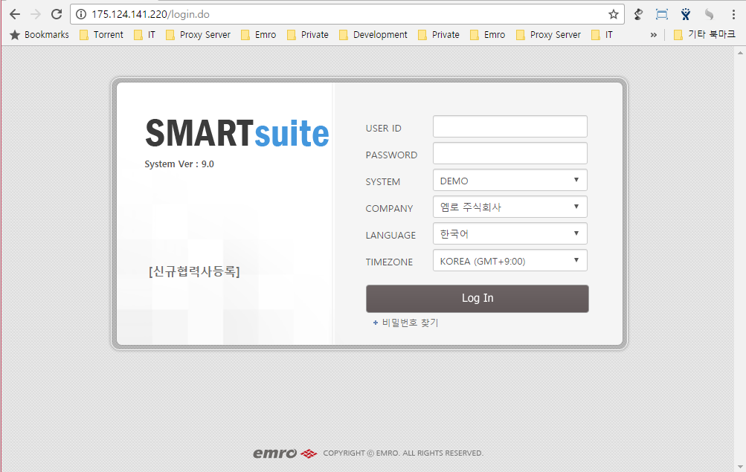
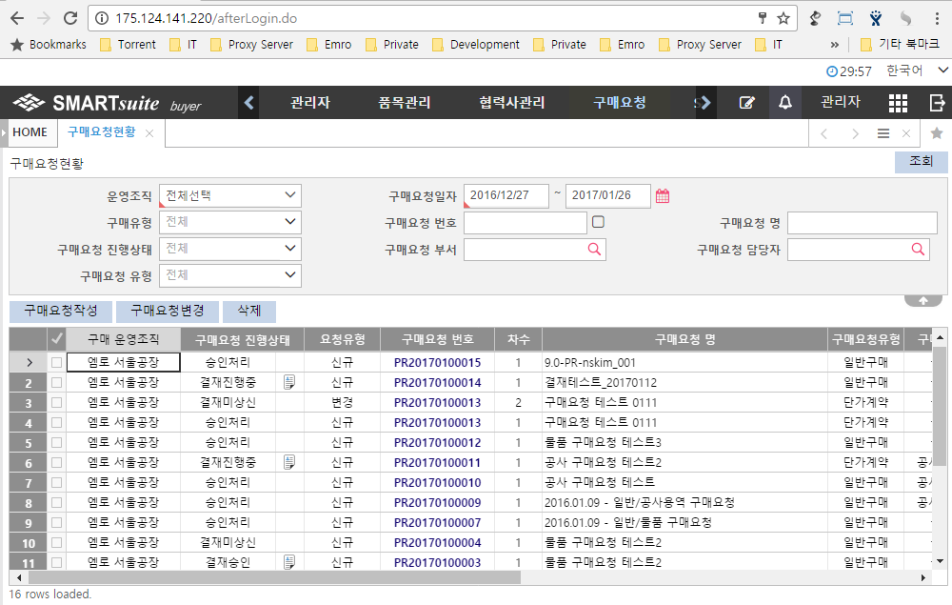
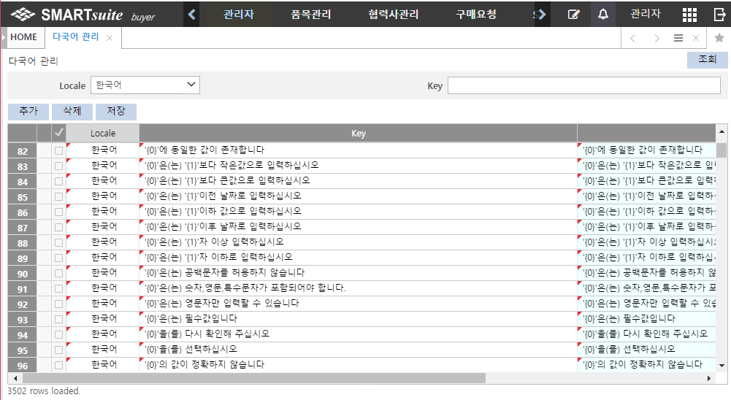
다국어 기능 아키텍처
다국어 key 등록 자동화
소스코드에서 다국어 key 값을 직접 추출 하지 않고 브라우저에서 화면 사용 시, 자동으로 추출 하여 DB 에 등록
1. 시스템 로그인 시 다국어 테이블에 업데이트된 내역 요청
WAS
2. 다국어 테이블에 업데이트된 내역 수신 / 브라우저 localstorage 저장
다국어 데이터 캐시
3. 화면 로드 시 다국어 처리가 필요한 각 컴포넌트(라벨, 패널타이틀 등) 들은 브라우저 메모리에서 다국어 리소스 검색 - 메모리에 있으면 사용 - 메모리에 없으면 서버에 요청 → key 가 DB 에 있으면 수신 / 없으면 DB에 key 저장
DB 다국어 테이블 (ESFRSLN)
4. 다국어 관리자는 다국어 테이블에 저장되어 있는 key/value 를 조회 후 value 데이터 번역 후 저장 (다국어 테이블에 key/value 가 자동 저장되게 하기 위해서는 개발 된 모든 화면을 브라우저에서 로드 해야 함)
Notes:
기존에는 소스코드나 화면에서 개발자가 일일이 다국어 대상을 수집했었는데
Smartsuite9.1 에서는 브라우저에서 화면이 기동되면 자동으로 추출 해서 db에 등록 되는 방식입니다.
전반적인 사이클 살펴보면, 이렇게 데이터베이스에 등록된 다국어 데이터는 was 기동시 에 메모리에 적재가 되고,
1. 저희 솔루션에 접속이 되면 적재된 데이터가 브라우저의 로컬 스토리지에 등록이 됩니다.
3. 그래서 화면이 로드가 되면 다국어 처리가 필요한 각 컴포넌트들은 해당 스토리지에서 등록여부판단하여
존재데이터라면 다국어 처리를 하고, 신규 다국어 데이터라면 db에 저장을 하는 방식입니다.

Slide 13
다국어 KEY 값 관리 기준
자동으로 수집하기 때문에 key 값의 기준 및 관리가 중요
동일한 용어/메시지 임에도 불구하고 중복되거나 불필요한 리소스가 많아 질 수 있기 때문
라벨 key 값 관리기준
라벨형식의 텍스트는 라벨 텍스트를 그대로 사용
문제점
해결안 : 모든 라벨에 띄어쓰기 안 함
구매요청
구매 요청
구매요청 합계 금액
구매요청합계 금액
구매요청
구매요청합계금액
라벨의 의미상 중복 key 등록 방지
한글도 다국어로 관리
띄어쓰기 일괄 적용 가능
고객사별로 화면에 표시되는 용어변경에 유연한 적용
Notes:
이처럼 다국어 데이터는 자동으로 수집되기 때문에 key값의 기준 및 관리가 중요하게 되었습니다.
왜냐면 보시는 바와 같이 구매요청이라는 하나의 단어가 공백의 유무로 여러 키값으로 등록 될수 있기때문에
라벨형식의 텍스트는 공백없이 사용을 해주시면 됩니다.

Slide 14
다국어 KEY 값 관리 기준
메세지 key 값 관리기준
소스코드에 사용되는 모든 메시지 형식의 문장은 코드화 하여 사용하도록 권장
문제점
해결안 : 코드로 관리
저장하였습니다.
저장 하였습니다.
저장완료하였습니다.
저장 완료 하였습니다.
저장 되었습니다.
…
STD.N2400
저장 완료하였습니다.
STD.업무코드 + 일련번호 (4)
Notes:
다음 메시지는 하나의 의미를 같는 문장이라고 해도,
한글의 특성상 다양하게 표현될수 있기때문에
메시지 형식은 문장은 STD. 업무코드 그리고 일련번호로 이루어진 코드로 관리하여 사용합니다.

Slide 15
다국어 소스 코딩
라벨 형식의 정적 텍스트
<sc-../> 컴포넌트의 경우, text, tilte 속성 값을 다국어 key로 자동 생성
<sc-panel id="searchPanel" title="기본정보" >
…
<sc-label text="구매유형"></sc-label>
…
</sc-panel>
라벨 형식의 정적 텍스트 + data binding
computed data binding annotation 을 사용 [[ ]]
i18n-disabled 속성을 사용하여 다국어 수집 안되도록 설정하고, 다국어 대상 만 translate 처리
<sc-panel id="searchPanel" title="기본정보" >
…
<sc-label text=“[[translate(‘구매요청번호’)]] : [[prInfo.pr_no]]“ i18n-disabled></sc-label>
…
</sc-panel>
Notes:
실제 코딩시 사용법을 보면,
라벨인 경우에는 라벨값그대로 공백없이 TEXT나 TITLE 속성에 사용을하고요
만약 특정 데이터도 함께 라벨영역에 보여져야할 경우에는
자동 수집이기때문에 이처럼 업무KEY 가 들어가게 되면 업무키에 따라
다른 데이터로 인식되어 불필요하게 다국어데이터가 적재 됩니다.
그래서 먼저 I18 속성을 명시해서 수집 되지 않도록 설정하고 ,
다국어 처리대상인 구매요청번호 라벨만 TRANSLATE 함수로 처리 합니다.
이때 대괄호 두개는 POLYMER 영상에서 가이드했던 COMPUTED 바인딩으로서 해당TRANSELATE 함수의 다국어처리값을 바인딩하는 기능입니다.

Slide 16
다국어 소스 코딩
메시지 처리
UT.alert 를 사용 ( 내부적으로 다국어 처리 )
UT.alert(“STD.N2400”); // 저장 하였습니다.
메시지 안에 data binding 하여 처리
첫번째 인자 메시지 처리 영역에서 translate 를 통해 다국어 처리
세번째 인자(i18n-disabled 속성) 를 true 로 부여 하여 다국어 대상에서 제외하고, translate 를 통해 다국어 처리
1
2
3
UT.alert( translate(‘STD.N4200’, null, “운영조직”) , null , true);
// '{0}'을(를) 선택하세요.
callback 함수
Notes:
메시지처리는 UT.ALERT 을 사용하는데 이는 내부적으로 다국어 처리를 하고 있습니다.
따라서 내부에 등록된 코드를 명시하면 지정된 메시지가 출력됨을 확인 할 수 있습니다.
또한 메세지안에도 DATA 를 포함시켜야 할 경우에는
라벨과 마찬가지로 여기 운영조직과 같은 포함되는 DATA 가 변경될때 새로운 키로 다국어데이터가 생성되기때문에
먼저, UT.ALERT 세번째 인자인I18N 속성을 TRUE 로 명시해서 다국어 대상에서 제외하고
TRANSELATE 를 통해 다국어 처리를 합니다.
그러면 여기 까지 SMARTSUITE9.1 개발에 필요한 몇가지 규약에 살표보았구요,
다음영상에서는 개발을 하기 위한 메뉴를 등록 하고 소스를 생성해보도록 하겠습니다.
감사합니다.

